Slide 1
Развитие мелкой моторики у детей младшего дошкольного возраста

Slide 2
В. А. Сухомлинский
« Истоки способностей и дарований детей находятся на кончиках их пальцев. От них образно говоря, идут тончайшие ручейки, которые питают источник творческой мысли. Чем больше уверенности и изобретательности в движениях детской руки, тем тоньше её взаимодействие с орудием труда, тем сложнее движения, необходимые для этого взаимодействия, тем ярче творческая стихия детского разума. Чем больше мастерства в детской руке, тем ребёнок умнее».

Slide 3
Влияние воздействия руки на мозг человека известно ещё до нашей эры. Специалисты восточной медицины утверждают, что игры с участием рук и пальцев приводят в гармоничное отношение тело и разум, поддерживая мозговые системы в отличном состоянии.

Slide 4
Ребёнок постоянно изучает, постигает окружающий мир. Основной метод накопления информации- прикосновения. Ребёнку необходимо всё хватать, трогать, гладить и пробовать на вкус. Роль взрослого помочь ему в этом, дать необходимый стимул для развития. Начинать работу по развитию мелкой моторики нужно с самого раннего возраста.
А в младшем дошкольном возрасте можно выполнять простые упражнения, сопровождаемые стихотворным текстом.

Slide 5
Актуальность
На начальном этапе жизни мелкая моторика отражает то, как развивается ребёнок, показывает его интеллектуальные способности. Дети с плохо развитой моторикой неловко держат ложку, карандаш, не могут застёгивать пуговицы, шнуровать ботинки.
Им бывает трудно собрать рассыпавшие детали конструктора, работать с пазлами, счётными палочками, мозаикой. Они отказываются от любимых другими детьми лепки, аппликации, не успевают за ребятами на занятиях.

Slide 6
Это влияет на эмоциональное благополучие ребёнка, на его самооценку. С течением времени уровень развития формирует школьные трудности. В дошкольном возрасте работа по развитию мелкой моторики и координации движений руки должна стать важной частью развития детской речи, формирования навыков самообслуживания и подготовки к писму.
От того, насколько ловко научится ребёнок управлять своими пальчиками, зависит его дальнейшее развитие. Наряду с развитием мелкой моторики развиваются память, внимание, а также словарный запас.

Slide 7
Мелкая моторика
Способность манипулировать мелкими предметами, передавать объекты из рук в руки, а так же выполнять задачи, требующие скоординированной работы глаз и рук. Мелкая моторика связана с нервной системой, зрением, вниманием, памятью и восприятием ребёнка. Учёные доказали, что развитие мелкой моторики и развитие речи очень тесно связаны. А объясняется это очень просто. В головном мозге человека есть центры, которые отвечают за речь и движения пальцев. Расположены они очень близко.

Slide 8
Поэтому, развивая мелкую моторику, мы активируем зоны, отвечающие за становление детской речи и повышающие работоспособность ребёнка, его внимание, умственную активность, интеллектуальную и творческую деятельность.
Кроме того, мелкая моторика непосредственно влияет на ловкость рук, которая повлияет в дальнейшем, на скорость реакции ребёнка, на уровень логического мышления, памяти, умения, рассуждать, концентрировать внимание и воображение.

Slide 9
Принципы работы
1.Развивающий характер обучения.
2.Систематичность и последовательность.
3.Наглядность и учёт возрастных и индивидуальных особенностей.

Slide 10
Средства развития мелкой моторики.
Рисование, Раскрашивание.
Рисование пальчиками, всей ладошкой, методом тычка, монотипия, рисование солью, пластилином, поролоном.

Slide 11
Лепка.
Лепка из пластилина, глины, солёного теста.
Украшение вылепленных работ природным материалом, пуговицами, бусинами.

Slide 12
Аппликация
Приклеивание готовых форм, фигур. Обрывание, смятие и разглаживание бумаги, скручивание салфеток.

Slide 13
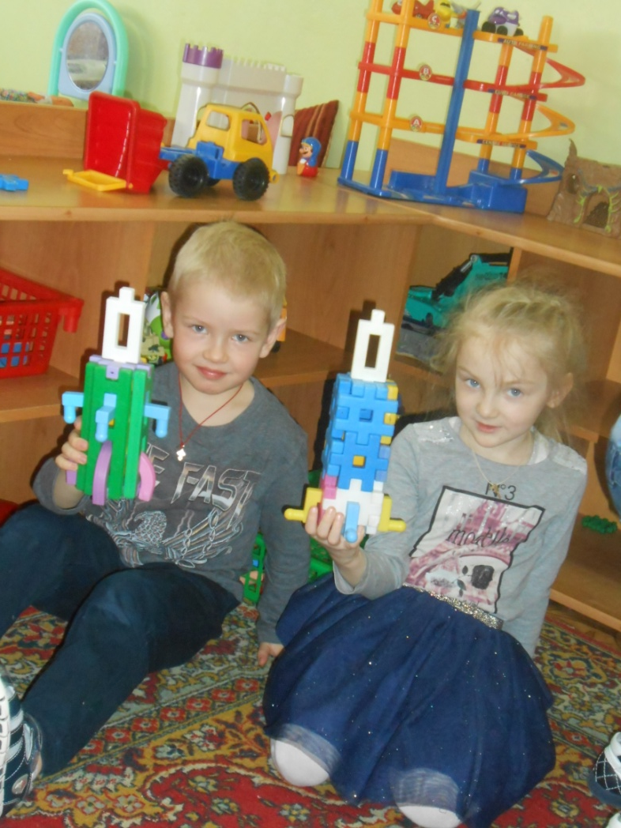
Игры с прищепками. Игры с конструкторами.

Slide 14
Игры с пробками, крупными бусинами, камешками, с пуговицами.
Выкладывание по контуру.
Перетирание, перекатывание между ладошек.
Перемещение пальчиков на пробках, как на лыжах.
Вдавливание в пластилин.
Пересыпание из ладошки в ладошку.
Выкладывание изображения по контуру.
Перекладывание в бутылку с узким горлышком.

Slide 15
Пазлы. Игры со счётными палочками. Игры с крупами, сухие бассейны.( Прячем руки в крупе, ищем сюрприз, перебираем, пересыпаем, рисуем)

Slide 16
Игры с вкладышами, шнуровки.

Slide 17
Пальчиковый театр, функциональные застёжки.

Slide 18
Самомассаж; Игры с водой и песком.
Самомассаж:
« Мытьё головы»
«Расслабленное лицо»
« Тёплые ручки»
« Глазки отдыхают»
Игры с водой и песком:
Просеивание рук в песок, между .
Перебираем, пересыпаем, рисуем.
Мочим губку одной рукой и выжимаем другой.

Slide 19
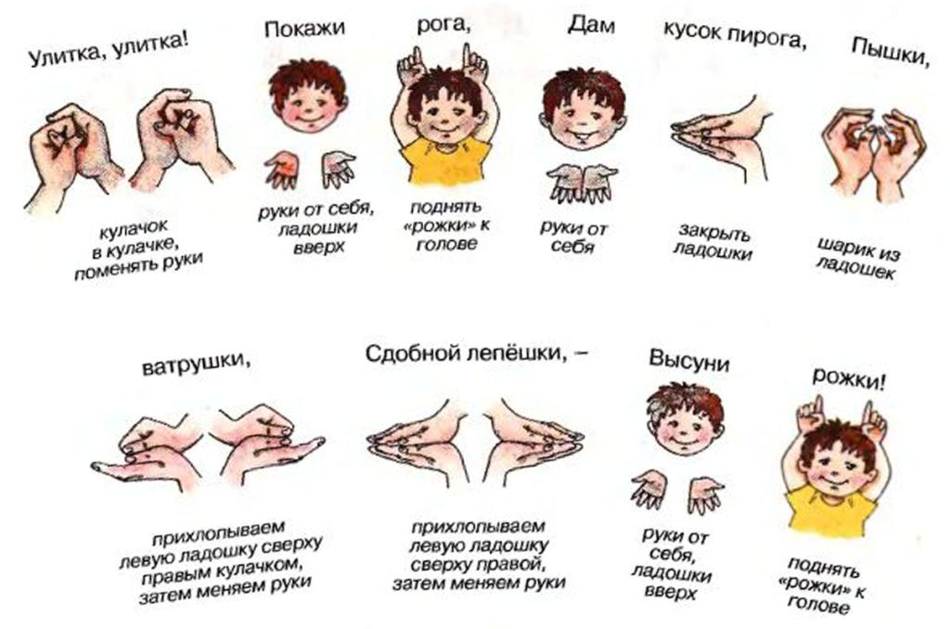
Пальчиковая гимнастика, пальчиковые игры.

Slide 20
Работа с родителями
1 Папки – передвижки;
2 Изготовление совместных поделок;
3 Анкетирование;
4 Мастер-классы;
5 Консультации.

Slide 21
Развитие мелкой моторики
Повышать компетентность родителей, в значимости пальчиковых игр;
Совершенствовать мелкую моторику через пальчиковые игры;
Сочетать игры и упражнения для тренировки пальцев с речевой деятельностью детей.

Slide 22
Итог:
Развитие кисти руки и координации движений пальцев рук – задача комплексная, охватывающая многие сферы деятельности ребёнка. Она является одним из аспектов проблемы обеспечения полноценного развития в дошкольном возрасте. И поскольку общее моторное отставание наблюдается исследователями у большинства современных детей, слабую руку дошкольника нужно и необходимо развивать каждый день, каждый час, каждую минуту!

Slide 23
Спасибо за внимание!

